Slide 1
Akran zorbalığı veli sunum

Slide 2
Akran Zorbalığı Nedir?
Akran zorbalığı, okullarda bir ya da birkaç çocuğun bir başka çocuğa karşı yaptığı saldırgan davranışlar olarak tanımlanmaktadır.
Bir davranışın akran zorbalığı olarak tanımlanması için üç temel özellik gerekmektedir:
1- Davranışın zarar verme niyetiyle kasıtlı olarak yapılması
2- Davranışın tekrarlaması ve sürekli olması
3- Çocuklar arasında güç dengesizliğinin olması (fiziksel, zihinsel, sosyal ve yaş gibi)

Slide 3
örnekler
Hakan sınıf arkadaşı Ali’ye sürekli ‘dombili’ diyerek dalga geçmektedir. Ali bundan hoşlanmadığını söylese bile Hakan bu davranışına devam etmektedir.
• Ayşe, Aslı ve Nazlı, sınıf arkadaşları Fatma’yı okul dönemi başladığından beri teneffüslerde yanlarına almamakta ve dışlamaktadır.
• Mehmet 11. sınıftadır ve 9. sınıf öğrencisi Can’a okul bahçesinde sürekli çelme takmaktadır. Can yere düştüğünde ise ona gülmektedir

Slide 4
Lise Düzeyinde Akran Zorbalığının Yaygınlığı
Yaklaşık olarak her 4 çocuktan 1’inin akran zorbalığına maruz kaldığı bulunmuştur.
• Her 6 çocuktan 1’inin akran zorbalığı yaptığı görülmektedir.

Slide 5
Zorbalık Nerelerde Görülür?
• Sınıf
• Koridor
• Okul bahçesi
• Oyun sahası (basketbol, futbol)
• Kantin
• Yemekhane
• Tuvalet
• Spor salonu, soyunma odası
• Atölye ve laboratuvar
• Okul servisi veya okul yolu
• Yatakhane ve banyo (yatılı okullarda)

Slide 6
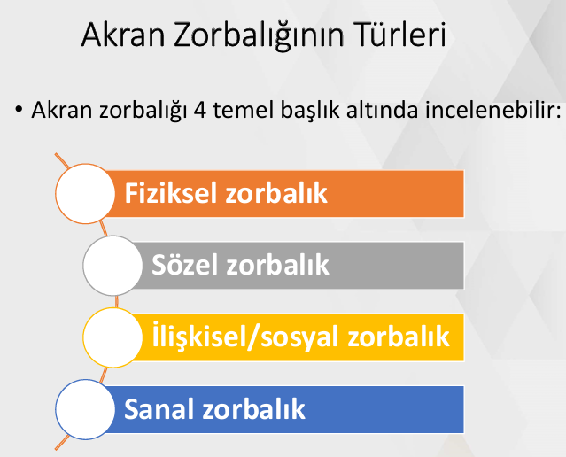

Slide 7
Fiziksel Zorbalık
Çocuğa yönelik doğrudan fiziksel güç uygulanmasıdır.
Vurmak • İtmek • Tükürmek • Tekme atmak • Çelme takmak • Saçını çekmek
Eşyalarına zarar vermek • Sırasını çizmek • Sandalyesini altından çekmek veya sandalyesine boya sürmek • Sınıfa/tuvalete kilitlemek • Tuvaletin kapısını açmak

Slide 8
Sözel Zorbalık
Çocuğa yönelik olumsuz sözel ifadelerin kullanılmasıdır.
İsim/lakap takmak • Hakaret etmek • Küfürlü konuşmak • Bağırmak
Azarlamak • Laf ile sataşmak • Küçük düşürücü sözler söylemek • Alay etmek, dalga geçmek

Slide 9
İlişkisel/Sosyal Zorbalık
Çocuğun arkadaşlık/sosyal ilişkilerine zarar vermeyi hedefleyen davranışların yapılmasıdır.
Hakkında dedikodu yapmak ve yaymak • Arkadaş grubundan dışlamak • Rezil etmeye/küçük düşürmeye çalışmak • Okul dışı aktivitelere dahil etmemek • Görmezden gelmek
Kıs kıs gülmek • Yalnızlaştırmak • Tehdit etmek • Utandırmak • Taklit etmek

Slide 10
Siber Zorbalık
Teknolojik aletlerle (örn. cep telefonu, bilgisayar) yapılan davranışlardır.
Rahatsız edici mesajlar göndermek
• Sosyal medya siteleri aracılığıyla rahatsız etmek
• Kişiden habersiz sosyal medya hesabı açmak
• Fotoğraflarını izinsiz kullanmak
• Sosyal medya hesaplarından dışlamak
• Kişiyi kötüleyen/küçük düşüren paylaşımlarda bulunmak
• Özel fotoğraf ve görüşmelerini diğer kişiler ile paylaşmak

Slide 11
Lise döneminde öğrencilerin sözel ve ilişkisel/sosyal zorbalık davranışlarını sıklıkla kullandıkları görülmektedir.
• Bununla birlikte, özellikle erkek öğrencilerin fiziksel zorbalığa yönelik davranışlar da sergiledikleri gözlenmektedir. Bu davranışlar lisenin son yıllarına doğru azalmaktadır.
• Ayrıca siber zorbalık davranışları da sıkça sergilenmektedir

Slide 12
Akran Zorbalığında Farklı Gruplar
Akran zorbalığı okuldaki tüm çocukları ve okul ortamını etkilemektedir.
• Akran zorbalığı durumlarında yer alan çocukları 4 temel grupta ele alabiliriz:
1. Zorbalık yapanlar
2. Zorbalığa maruz kalanlar
3. Hem zorbalık yapan hem de aynı zamanda zorbalığa maruz kalanlar
4. İzleyiciler (olaya tanıklık edenler)

Slide 13
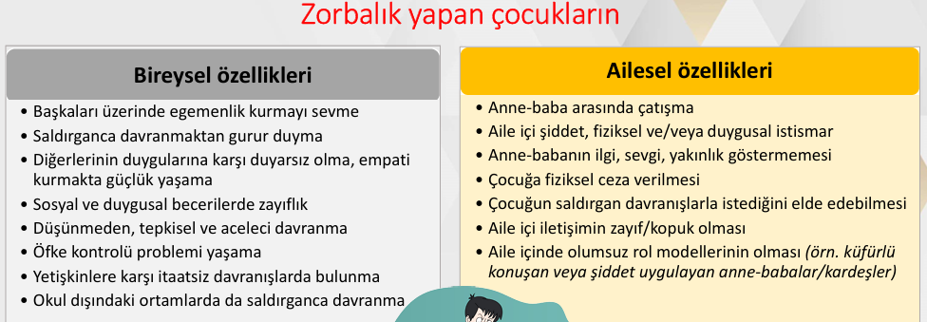

Slide 14
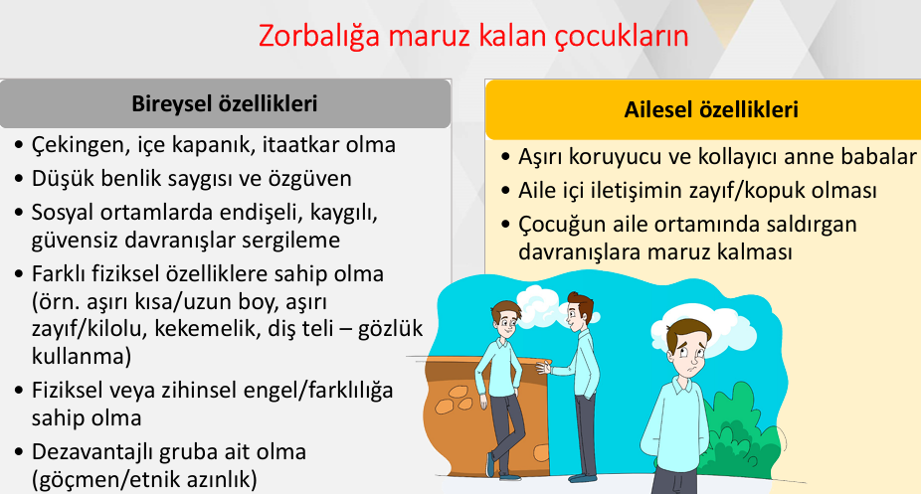

Slide 15
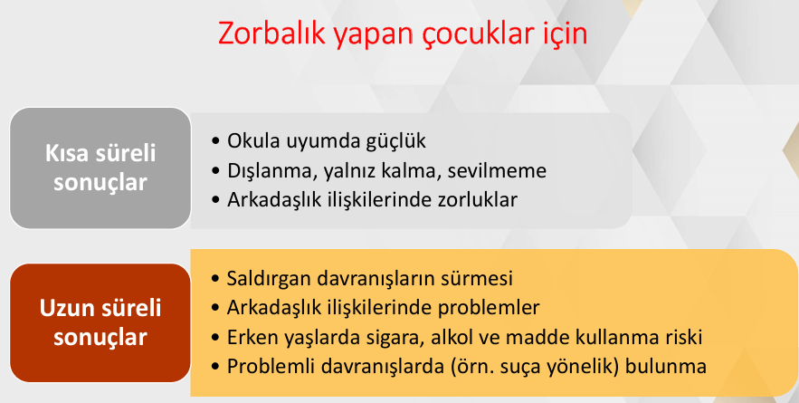
Akran zorbalığının sonuçları

Slide 16
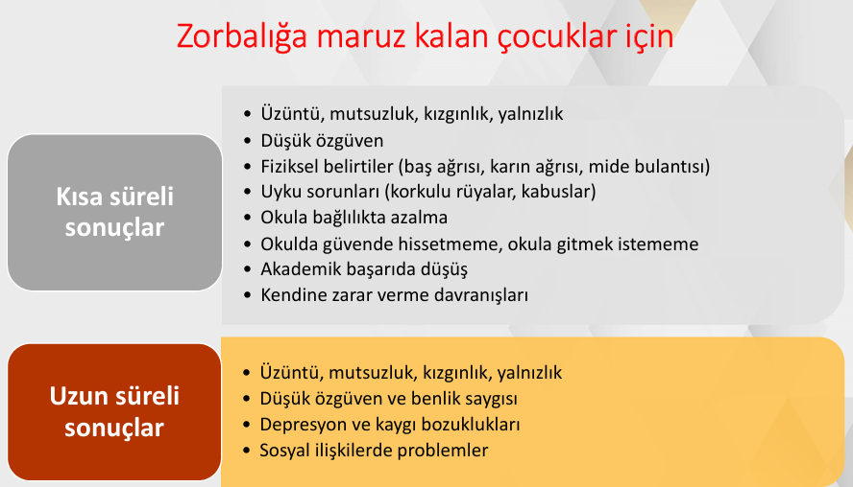

Slide 17
Akran Zorbalığını Nasıl Anlarım ve Ne Yapabilirim?
Çocuklar zorbalık yaptıklarını veya zorbalığa maruz kaldıklarını yetişkinlere doğrudan anlatmayabilirler.
• Bununla birlikte, çocukları yakından gözlemlediğimizde, bazı işaretler akran zorbalığı durumları hakkında bizlere bilgi verebilir.
• Bu işaretler, zorbalık dışındaki nedenlerden de kaynaklanıyor olabilir ancak mutlaka önemsenmeli ve takip edilmelidir

Slide 18
Çocuğunuzun Akran Zorbalığı Yaptığını Nasıl Anlarsınız?
Farklı ortamlarda saldırgan davranışlar gösterme (örn. ev, mahalle)
• Düşünmeden, ani davranma
• Çabuk öfkelenme
• Farklılıklara karşı önyargılı veya tahammülsüz olma
• Kendi suçunu kabul etmeme, genelde hep karşı tarafı suçlama
• Kuralları dinleme ve uymada zorluk yaşama
• Öğretmen ve ebeveynlerine sıklıkla karşı gelme
• Akranlarına hükmetmeye, boyun eğdirmeye çalışma
• Başkalarının duygularına duyarlı olmama (empati kurmakta zorlanma)
• Sizin almadığınız bir eşyaya birden bire sahip olma (kalem, çanta, kitap

Slide 19
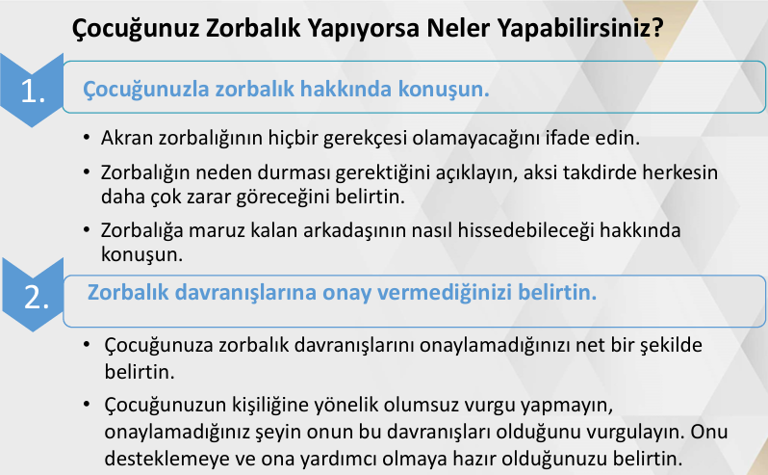

Slide 20
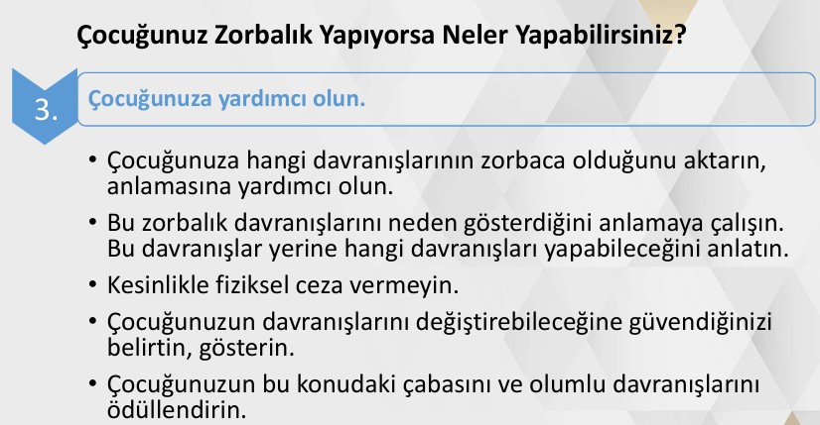

Slide 21
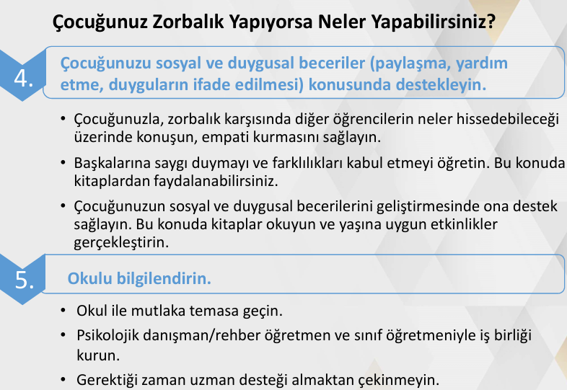

Slide 22
Çocuğunuzun Zorbalığa Maruz Kaldığını Nasıl Anlarsınız?
Vücudunda morluk, çizik, yara vb. belirtiler
• Okuldan kitapları veya kıyafetleri yırtılmış, dağılmış, kirli olarak dönme
• Harçlığını kaybetme, sık sık harçlık isteme
• Normalde okulu sevmesine rağmen okula gitmek istememe
• Okul servisine binmek istememe, okula gidiş-dönüş yolunu değiştirme
• Sık sık baş ağrısı, karın ağrısı gibi fiziksel problemlerden şikayet etme
• İçe kapanma, ağlama krizleri
• Eski neşesini kaybetmiş olma, yapmaktan hoşlandığı şeyleri yapmak istememe
• Eve arkadaşının gelmemesi, arkadaşına gitmek istememe
• Uykuya dalmakta güçlük yaşama, kabuslar görme
• Her an kötü bir şey olacakmış gibi endişeli ve tedirgin davranma
• Çabuk öfkelenme, tepkisel davranma
• Kendine zarar verme davranışlarında bulunma

Slide 23
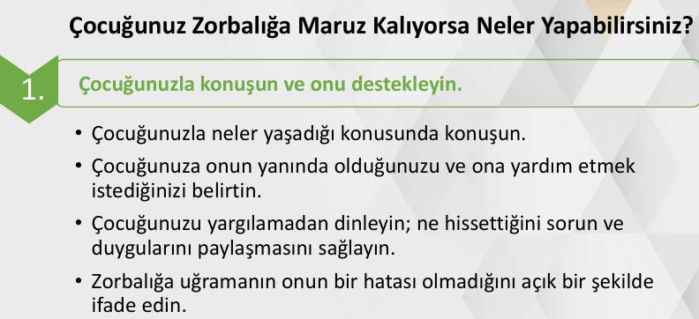

Slide 24
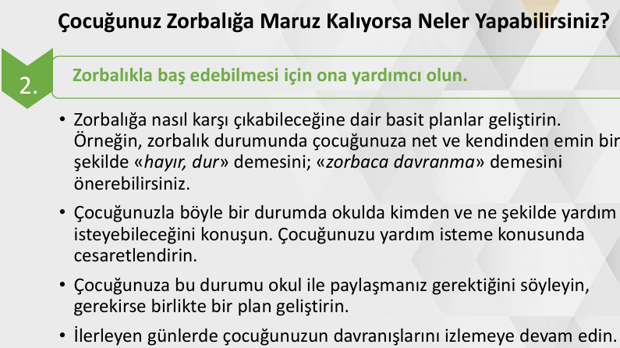

Slide 25
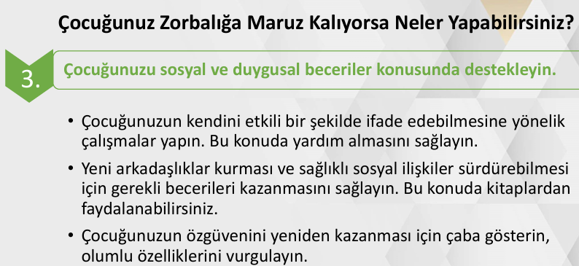

Slide 26
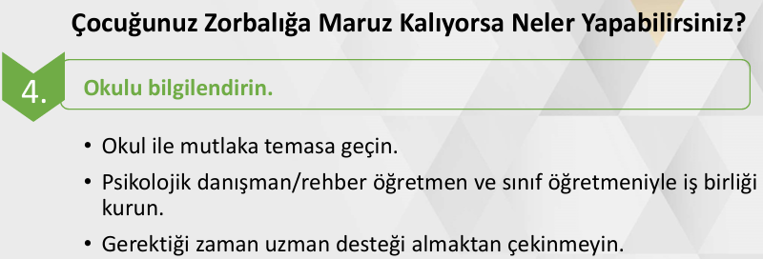

Slide 27
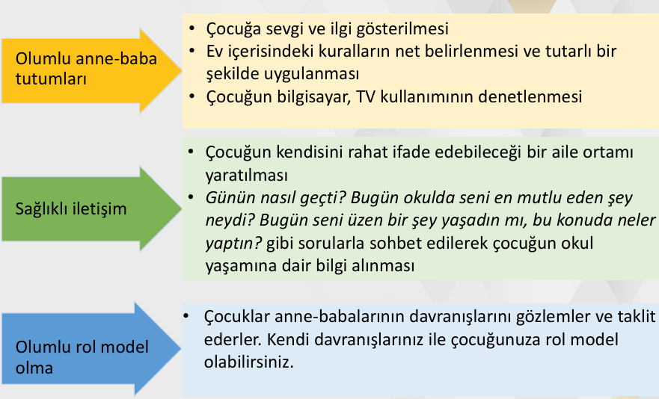
Anne-Babalara Genel Öneriler

Slide 28
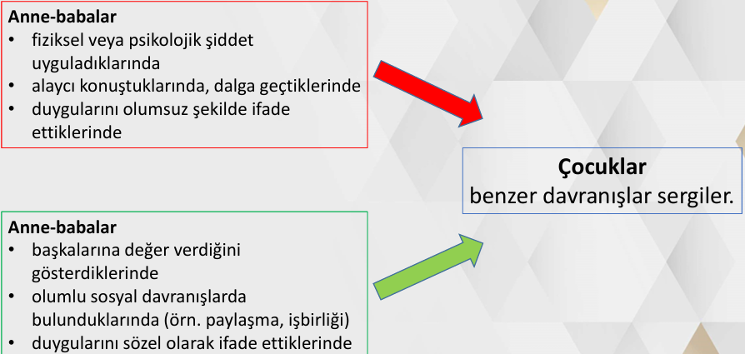

Slide 29


